Slide 1
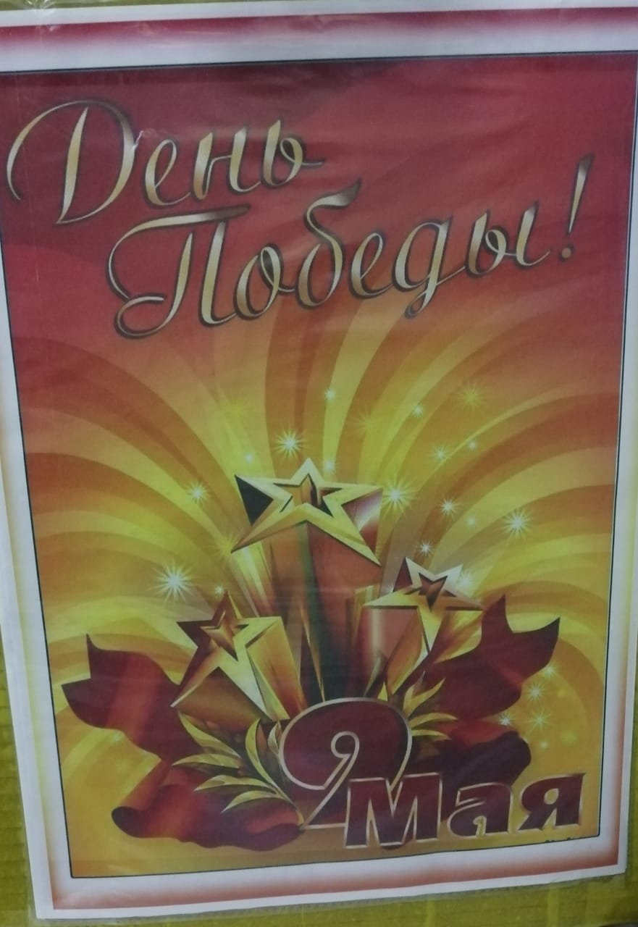
Был великий день Победы Много лет тому назад День Победы помнят деды, Знает каждый из внучат. Воспиталель: Гафиуллина Р.И.

Slide 2
Слава солдатам!

Slide 3
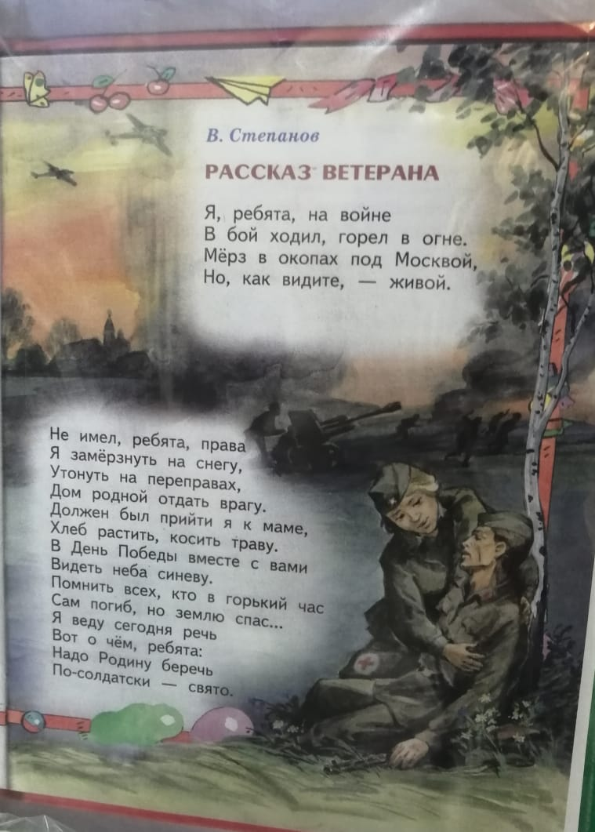

Slide 4
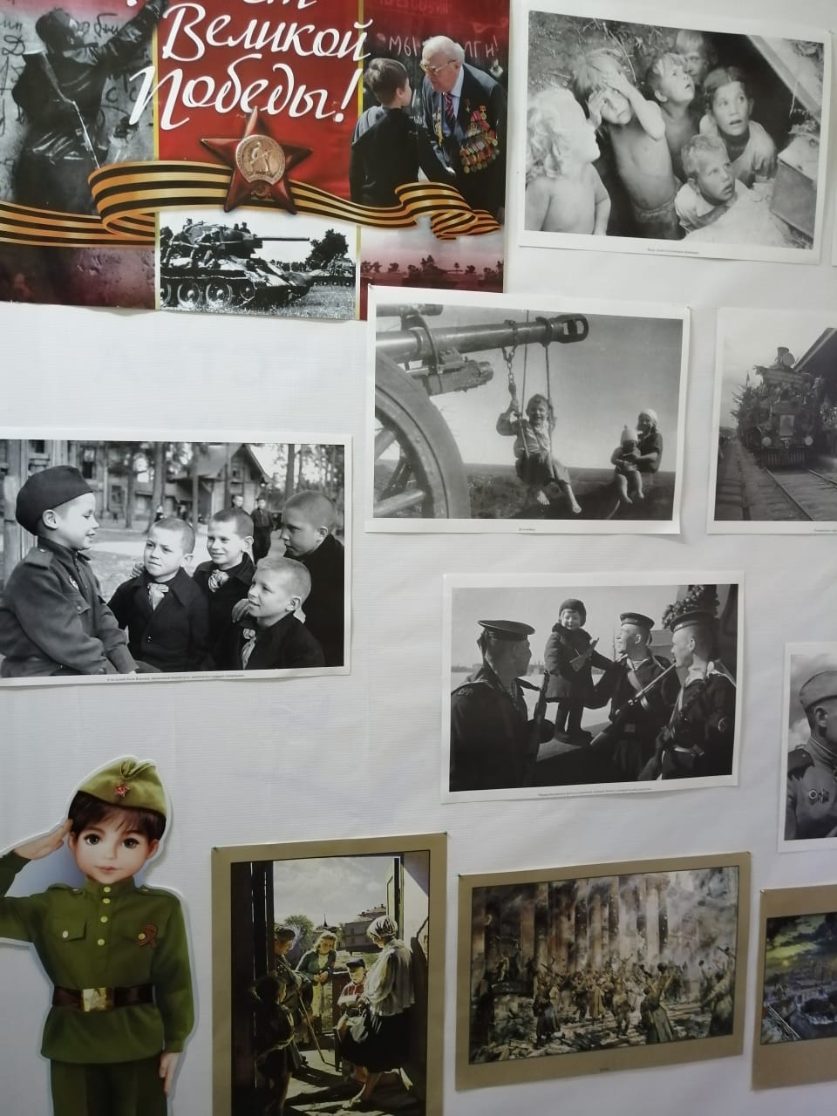
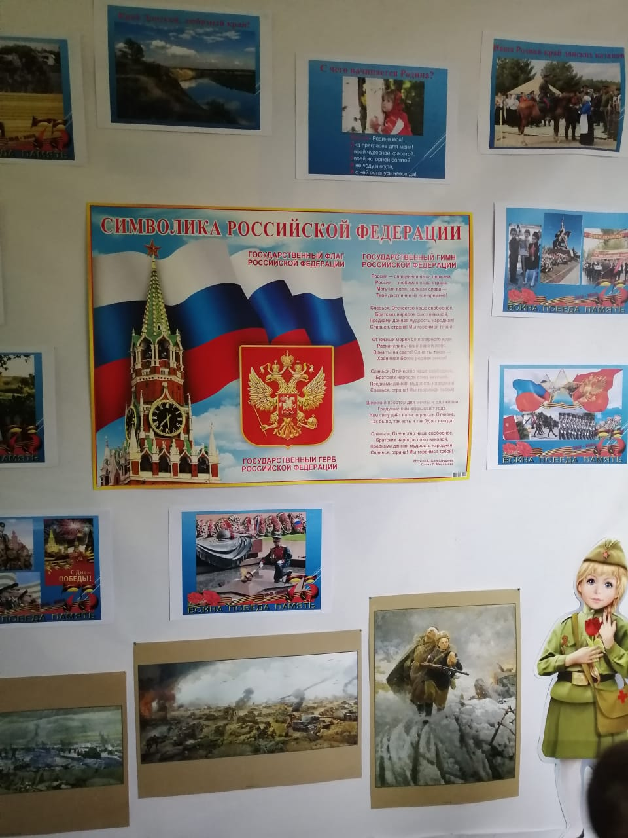

Slide 5
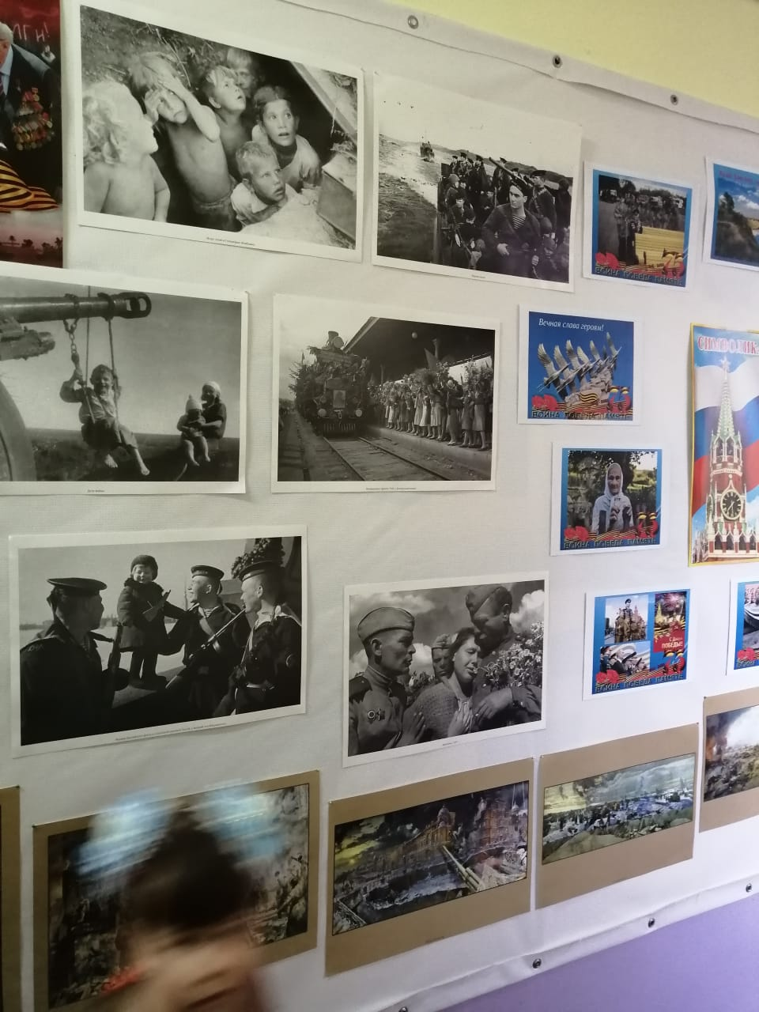
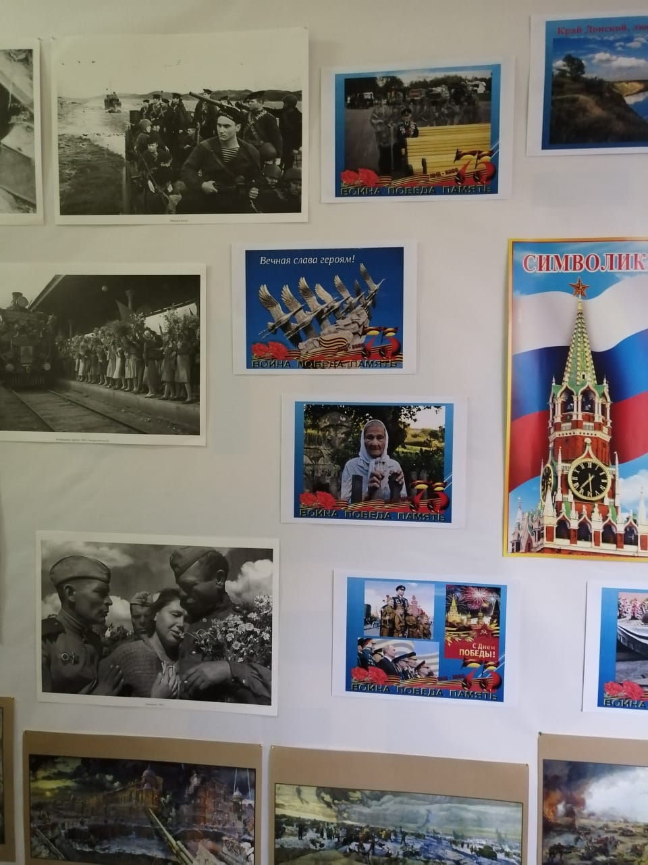

Slide 6
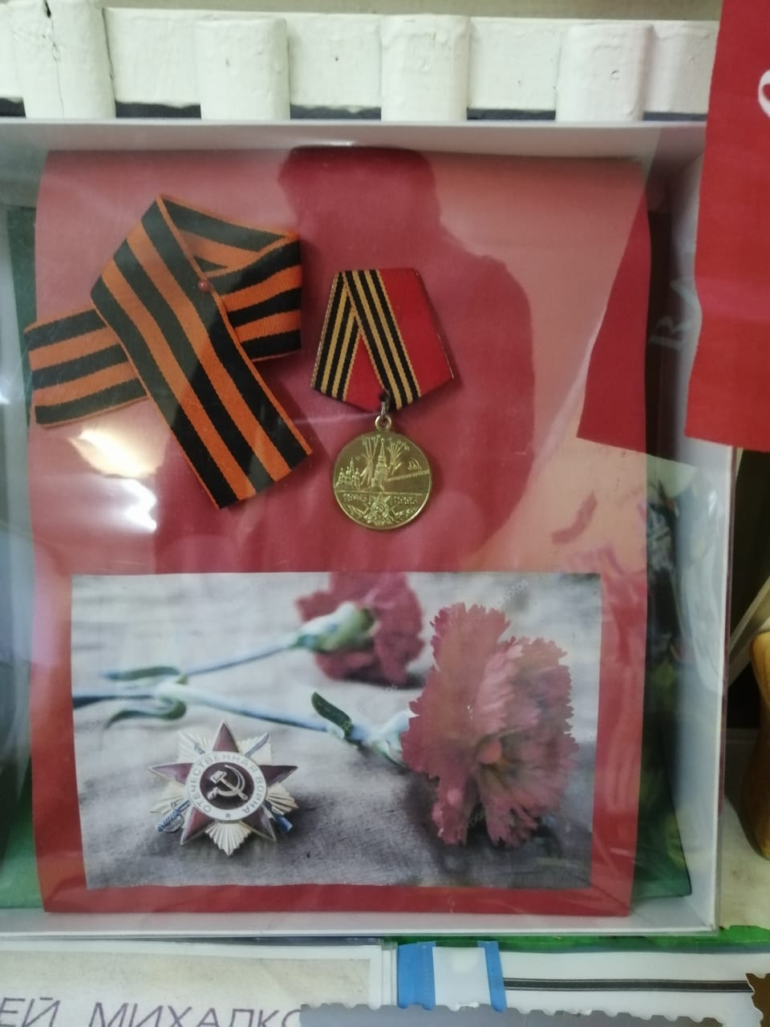

Slide 7
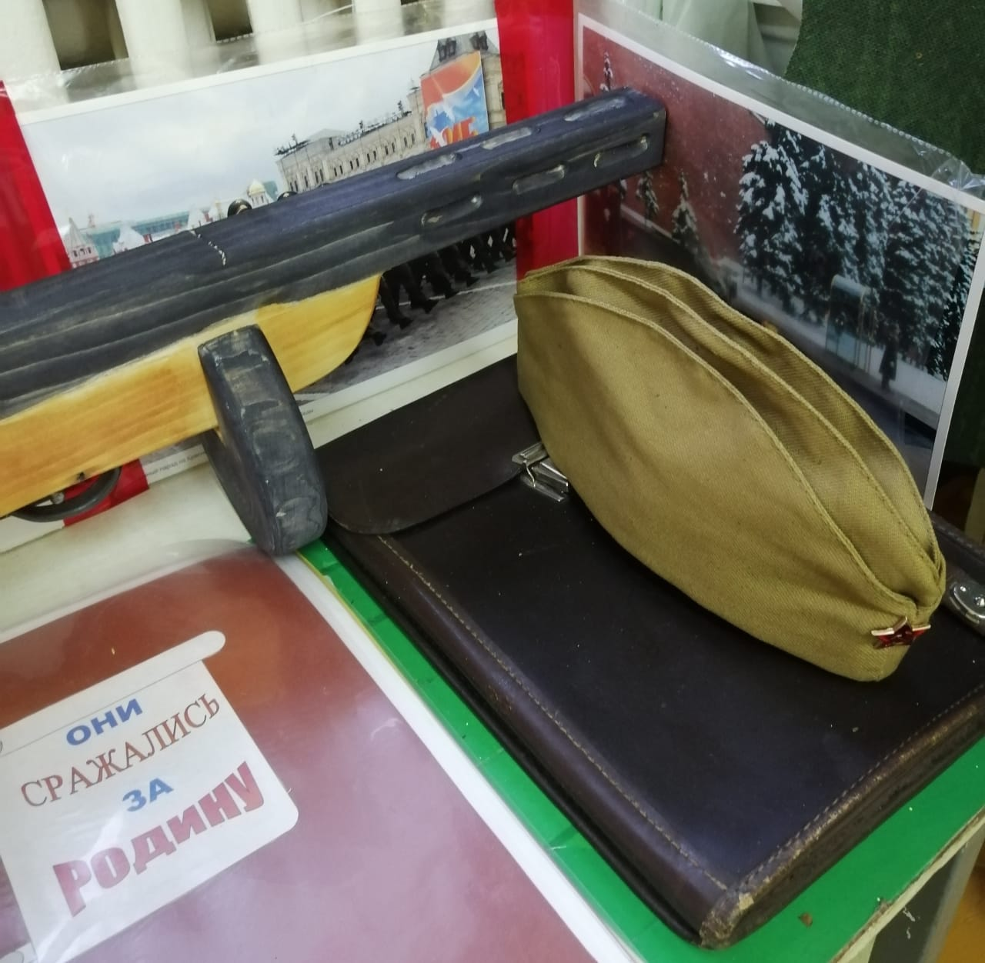

Slide 8
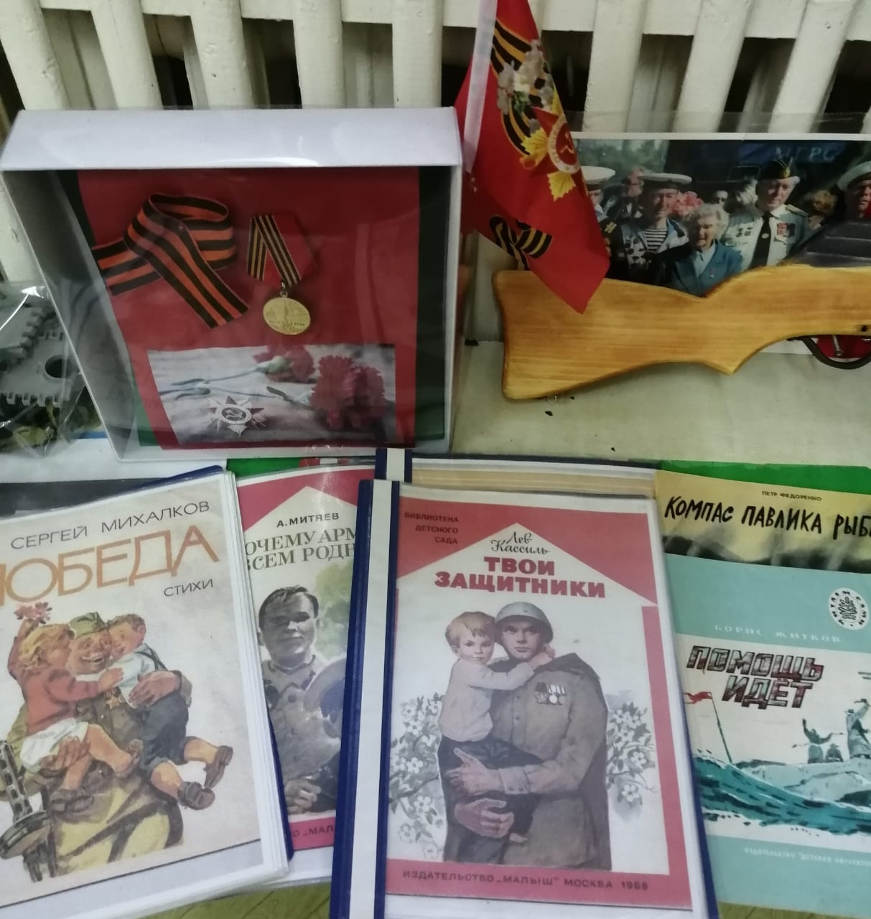

Slide 9
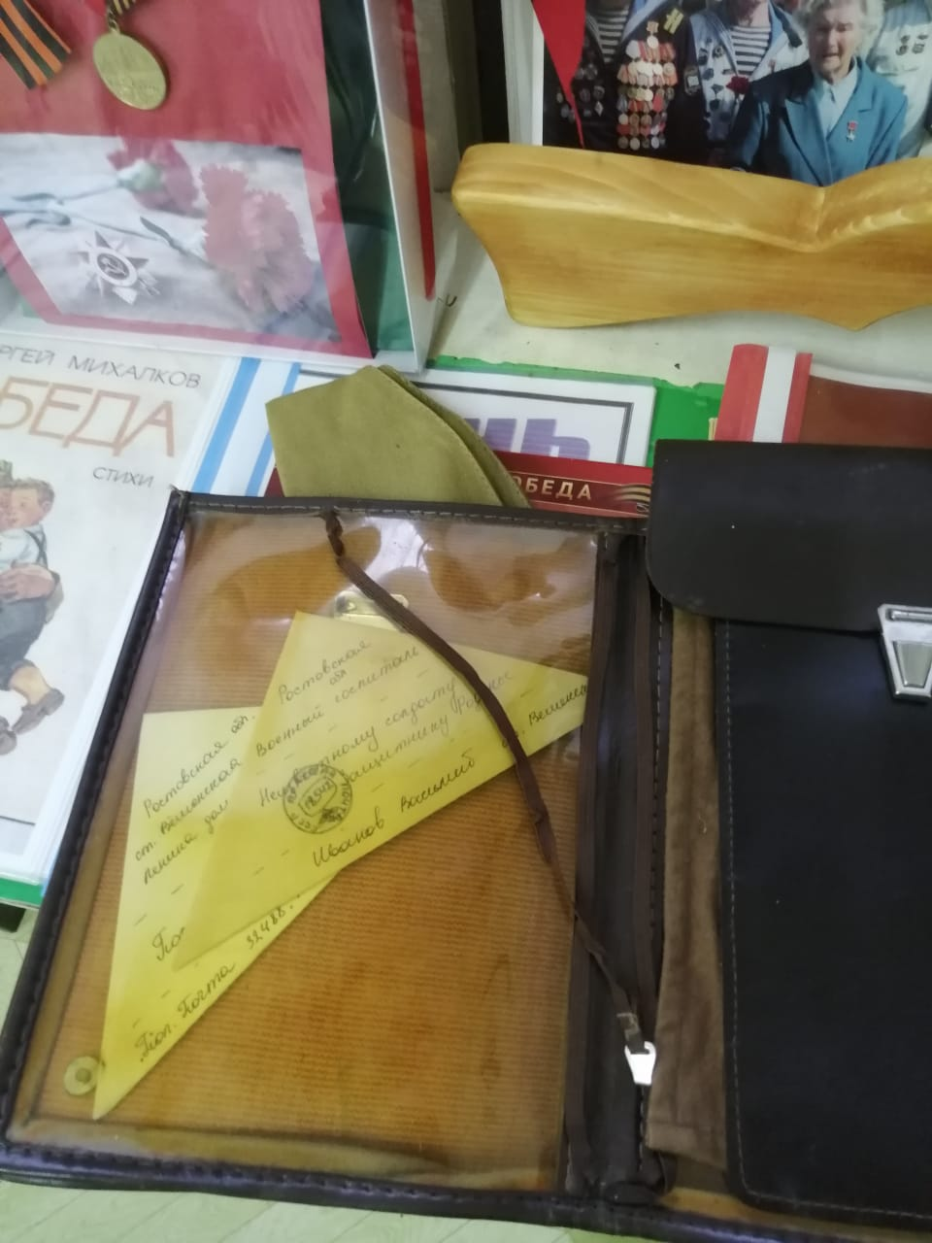

Slide 10
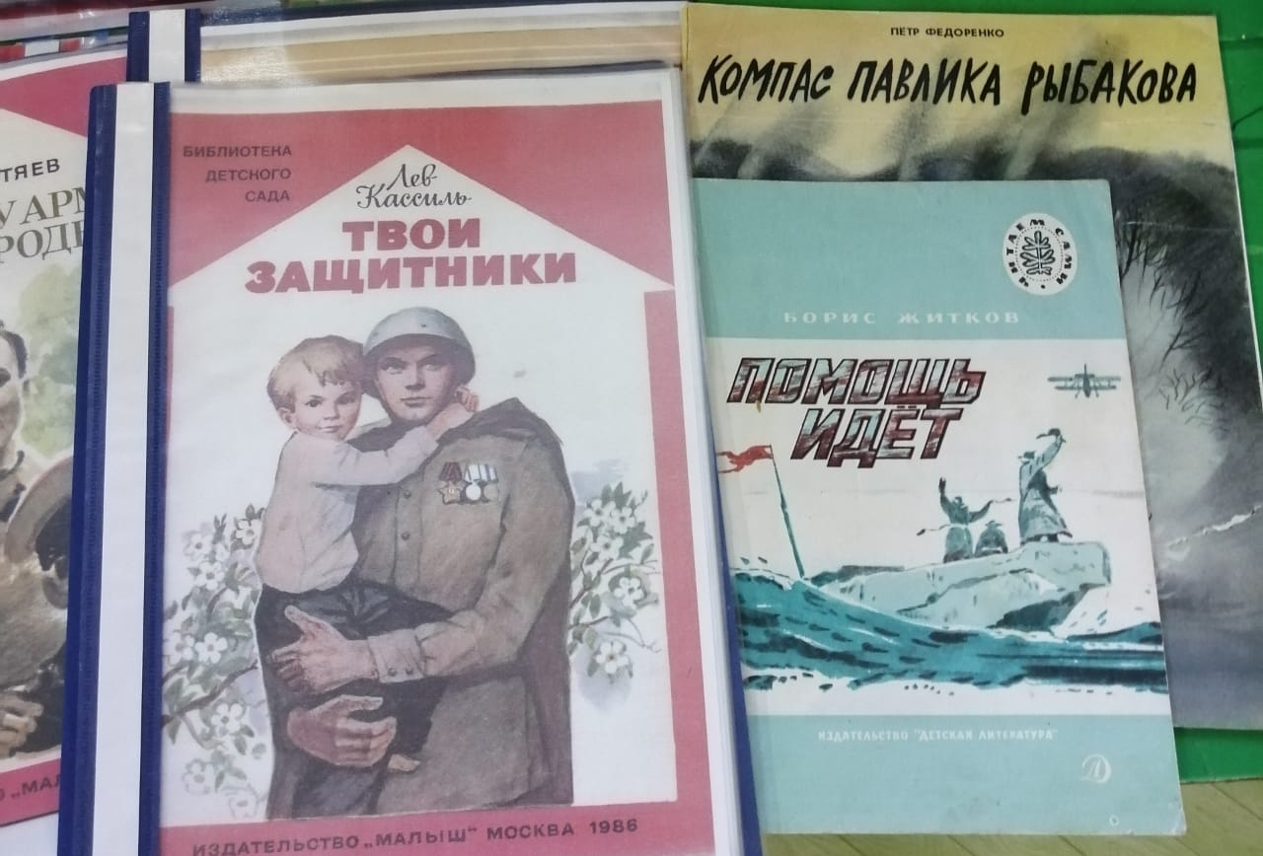

Slide 12
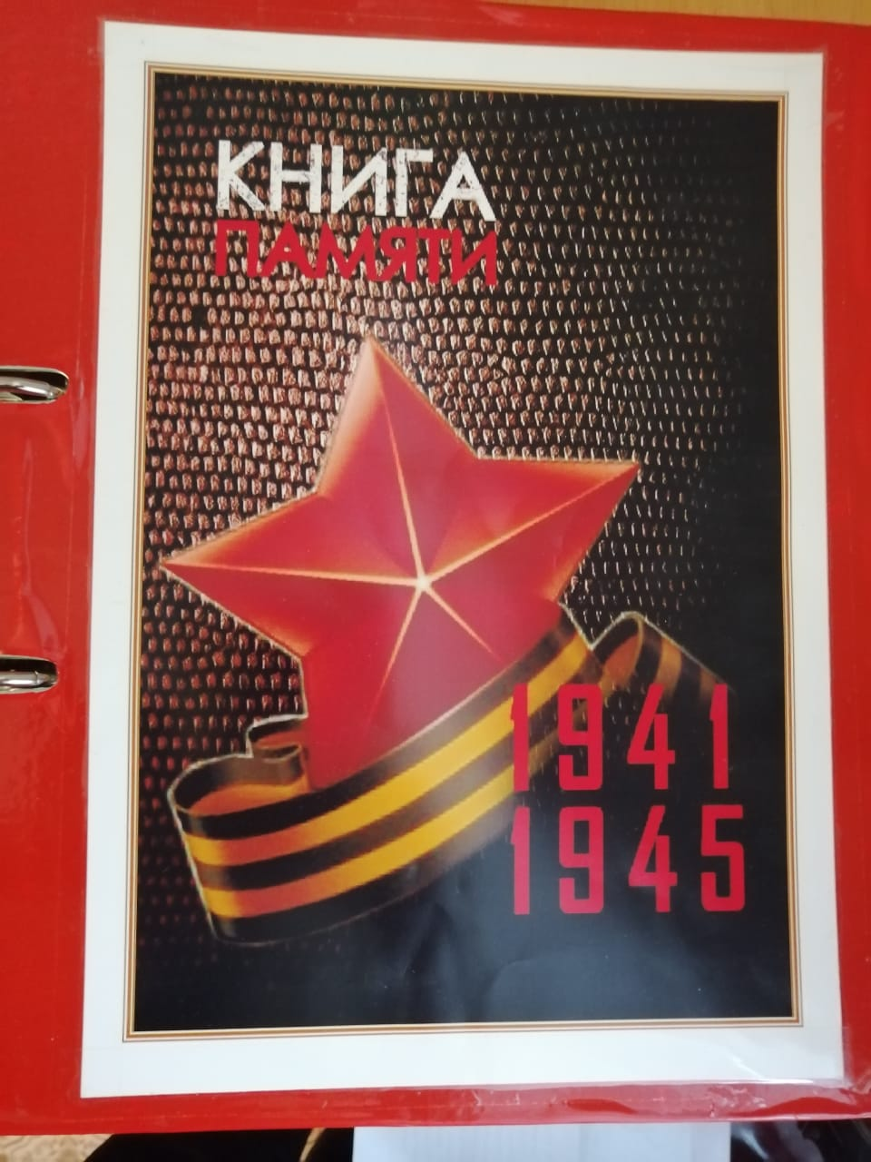
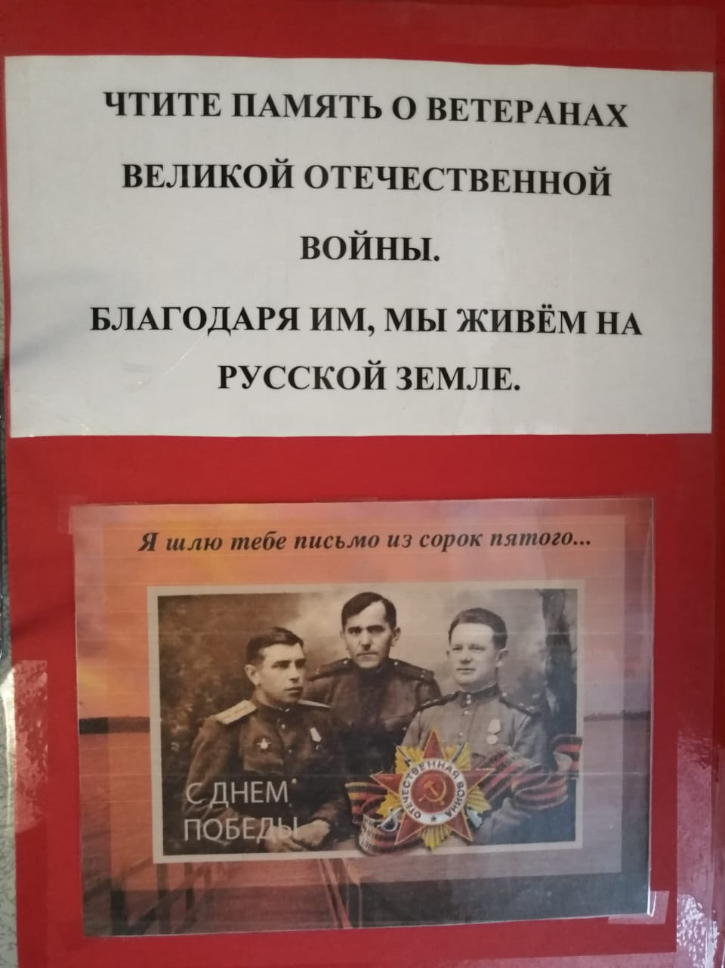

Slide 13
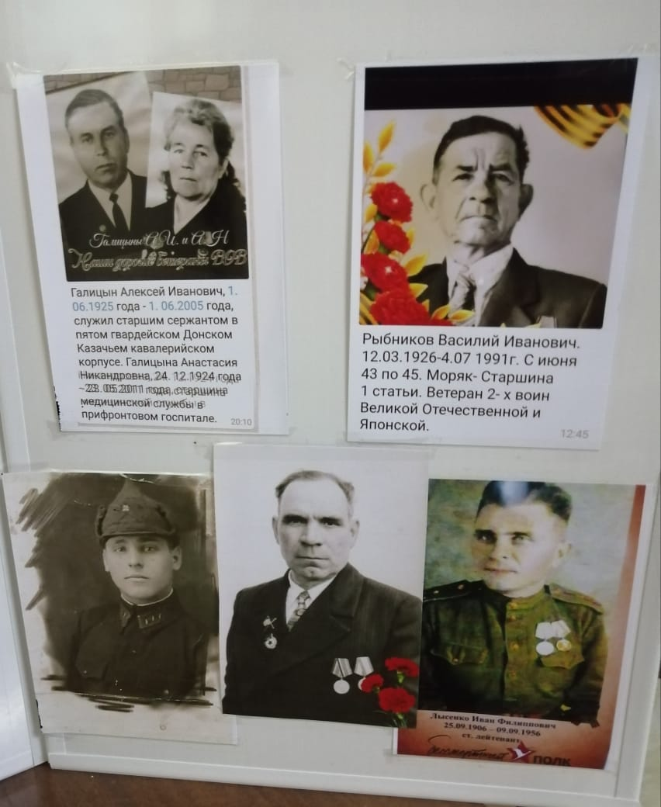
Сияет солнце в день Победы И будет нам всегда светить. В боях жестких наши деды Врага сумели победить.

Slide 14
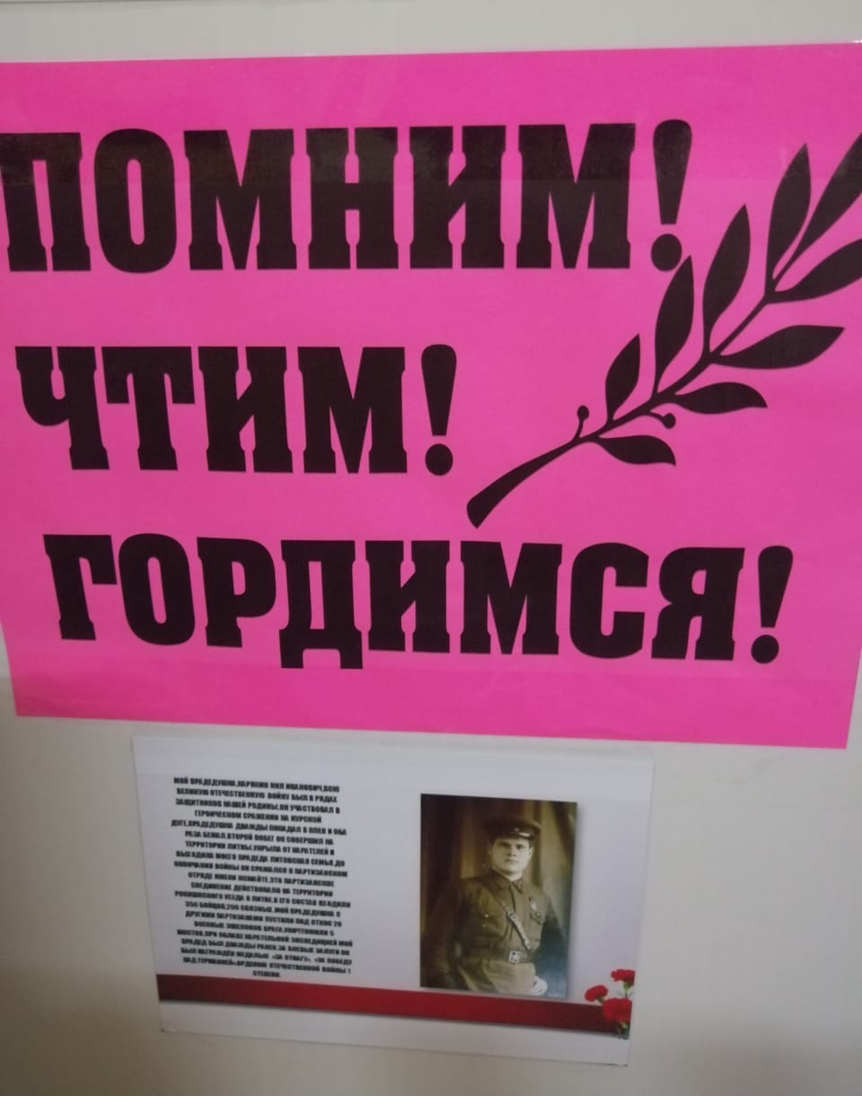
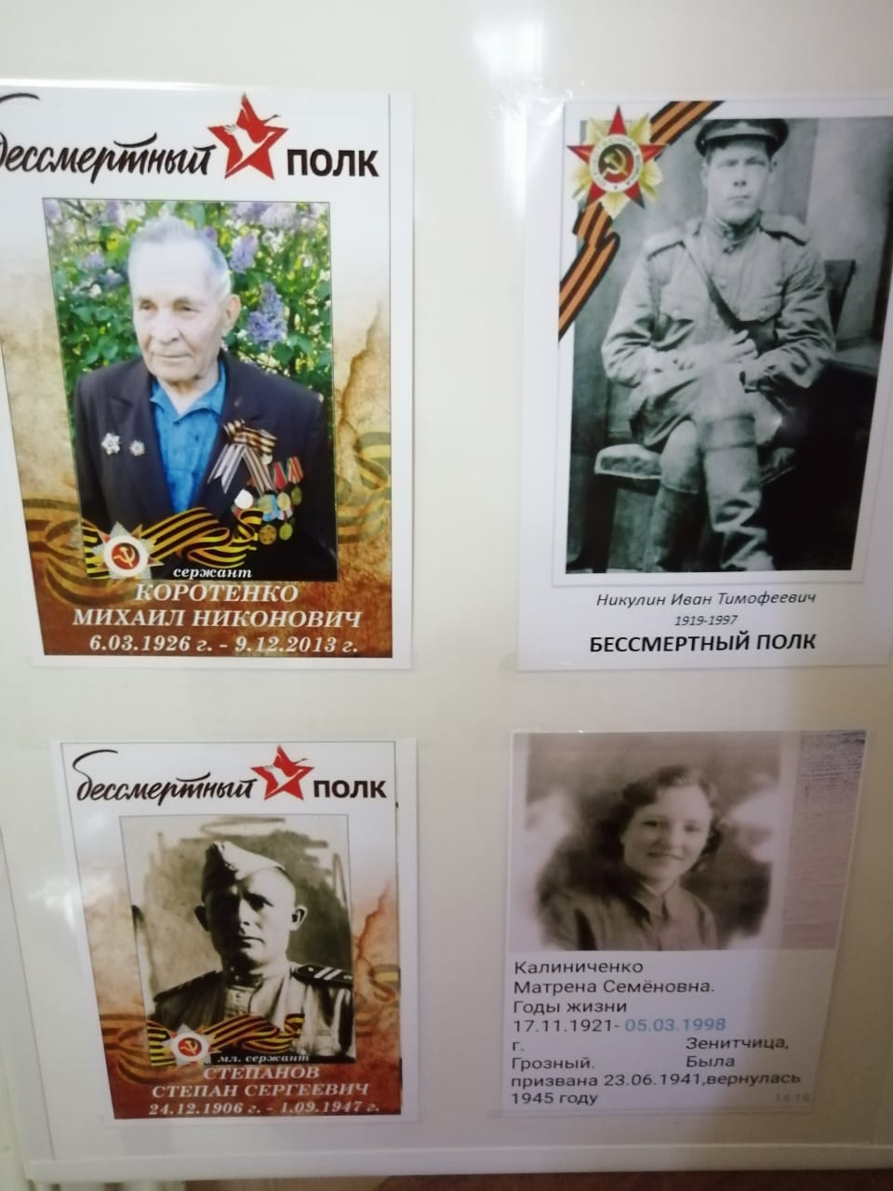

Slide 15
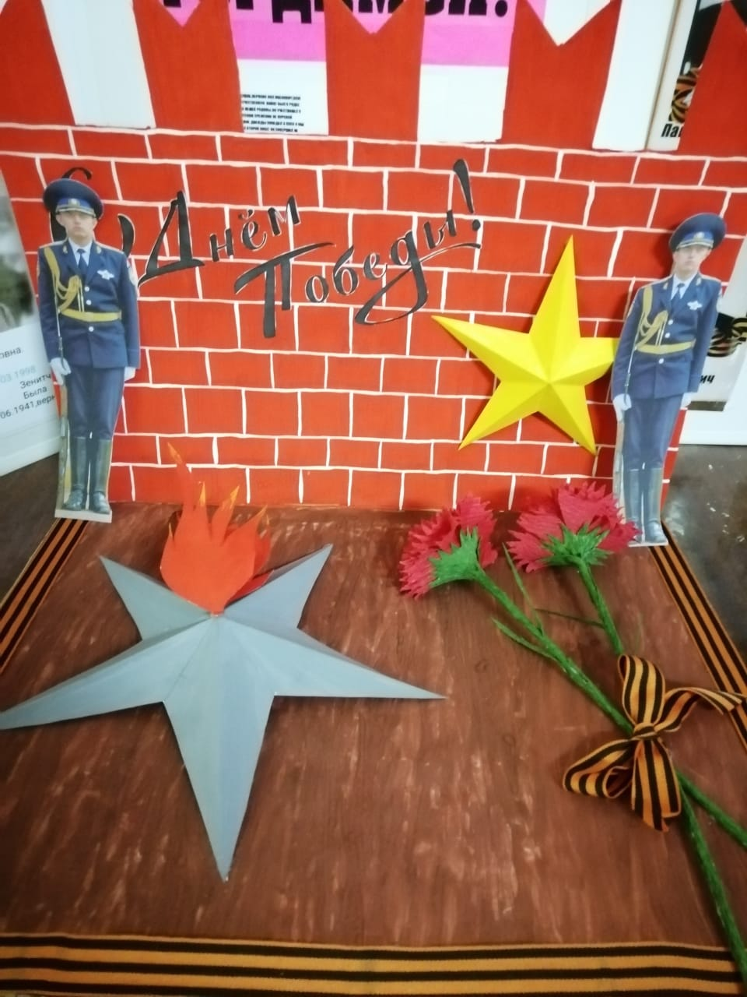
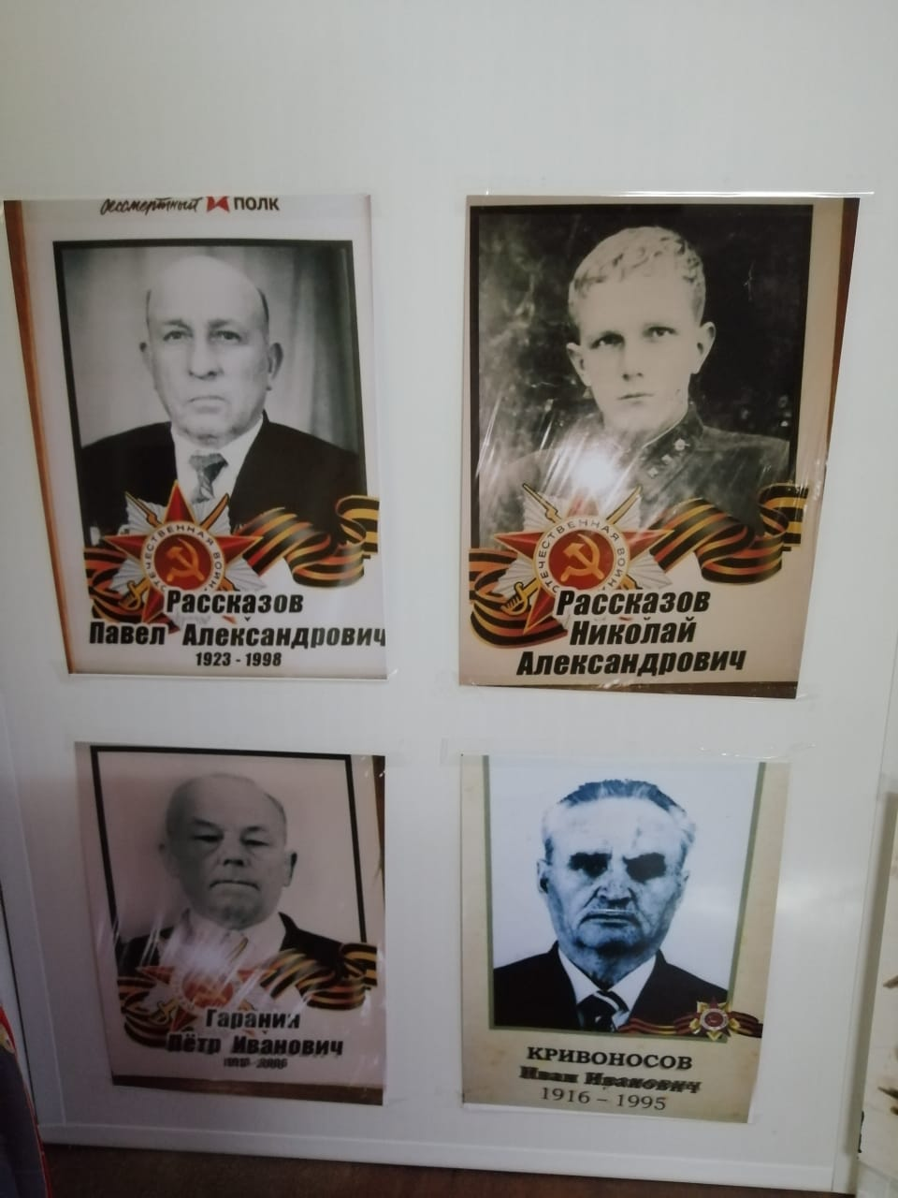

Slide 16
ПОБЕДА «Знамя Победы» – штурмовой флаг, поднятый над зданием рейхстага в городе Берлине советскими воинами .

Slide 17
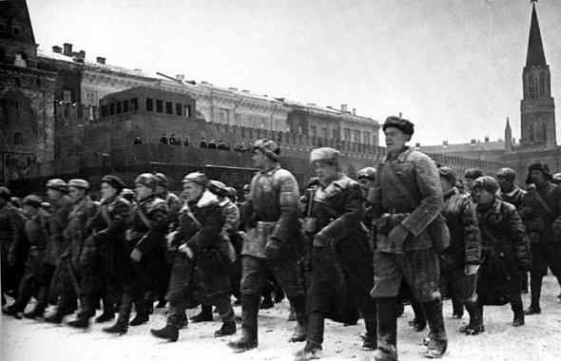
В этот день радовались люди, выходили на улицы, обнимались и целовались. Совершенно незнакомые, но такие родные и близкие друг другу, столько страшных дней пережившие вместе. А теперь их объединило одно - радость Победы, радость мира, радость безоблачного неба.

Slide 18
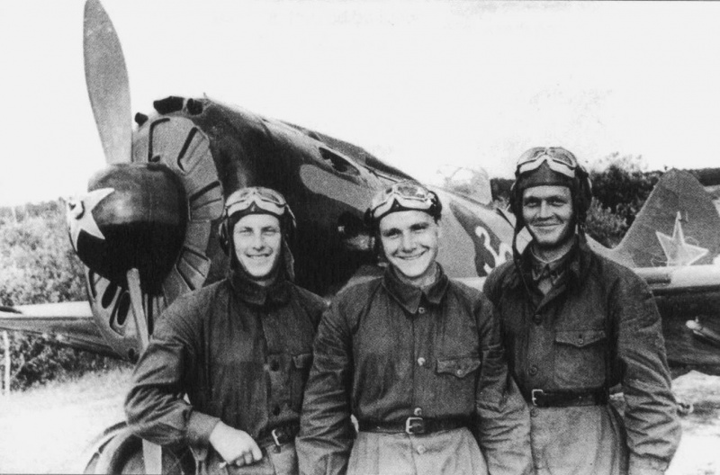
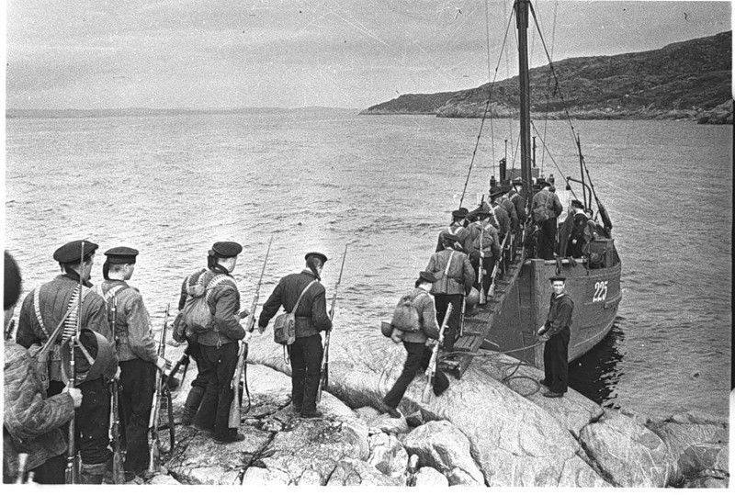
Морякам, артиллеристам, Пограничникам, связистам, Летчикам и пехотинцам Всем, кто мир наш бережет И границы стережет, За великие дела: Слава! Слава! И хвала!

Slide 19
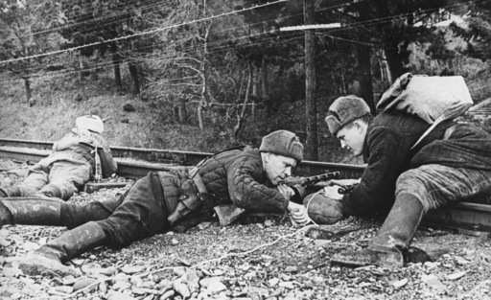
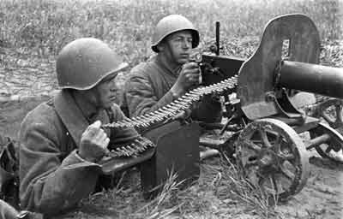
Отважно сражались наши солдаты. За Родину!

Slide 20
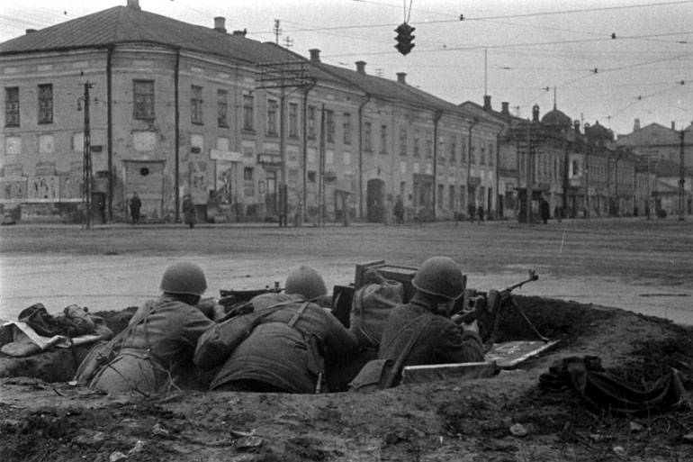
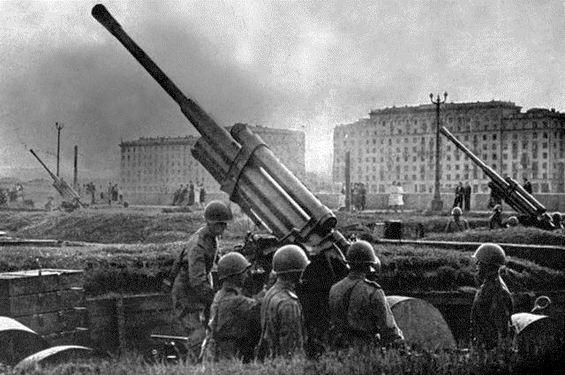
Отважно и смело рвались они в бой, Сражались за родину, за нас с тобой! Хотели отомстить врагу поскорей За стариков ,за женщин, за детей! а

Slide 21
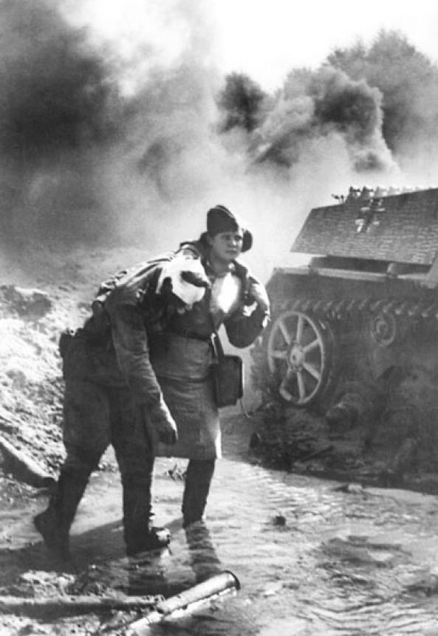
А какими смелыми и бесстрашными были медсестры выносившие раненых прямо с поля боя, когда гремели взрывы и пули свистели над головой. Они были смелыми и отважными.

Slide 22
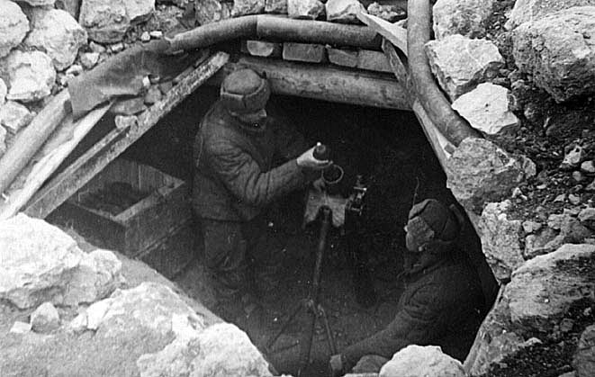
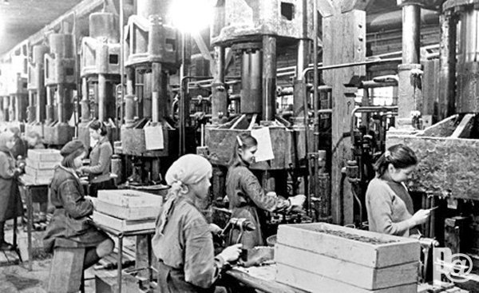
Даже в тылу люди помогали нашим солдатам. Капали окопы, трудились на заводах.

Slide 23
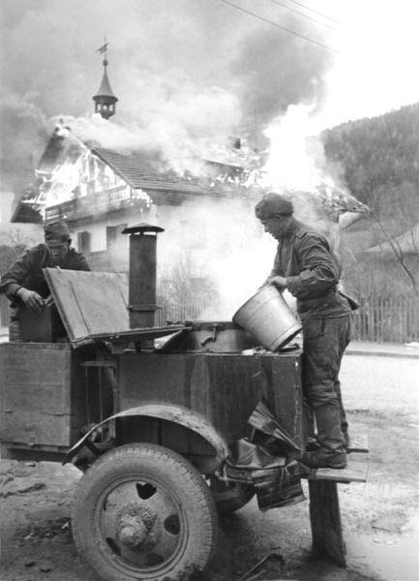
ПОЛЕВАЯ КУХНЯ

Slide 24
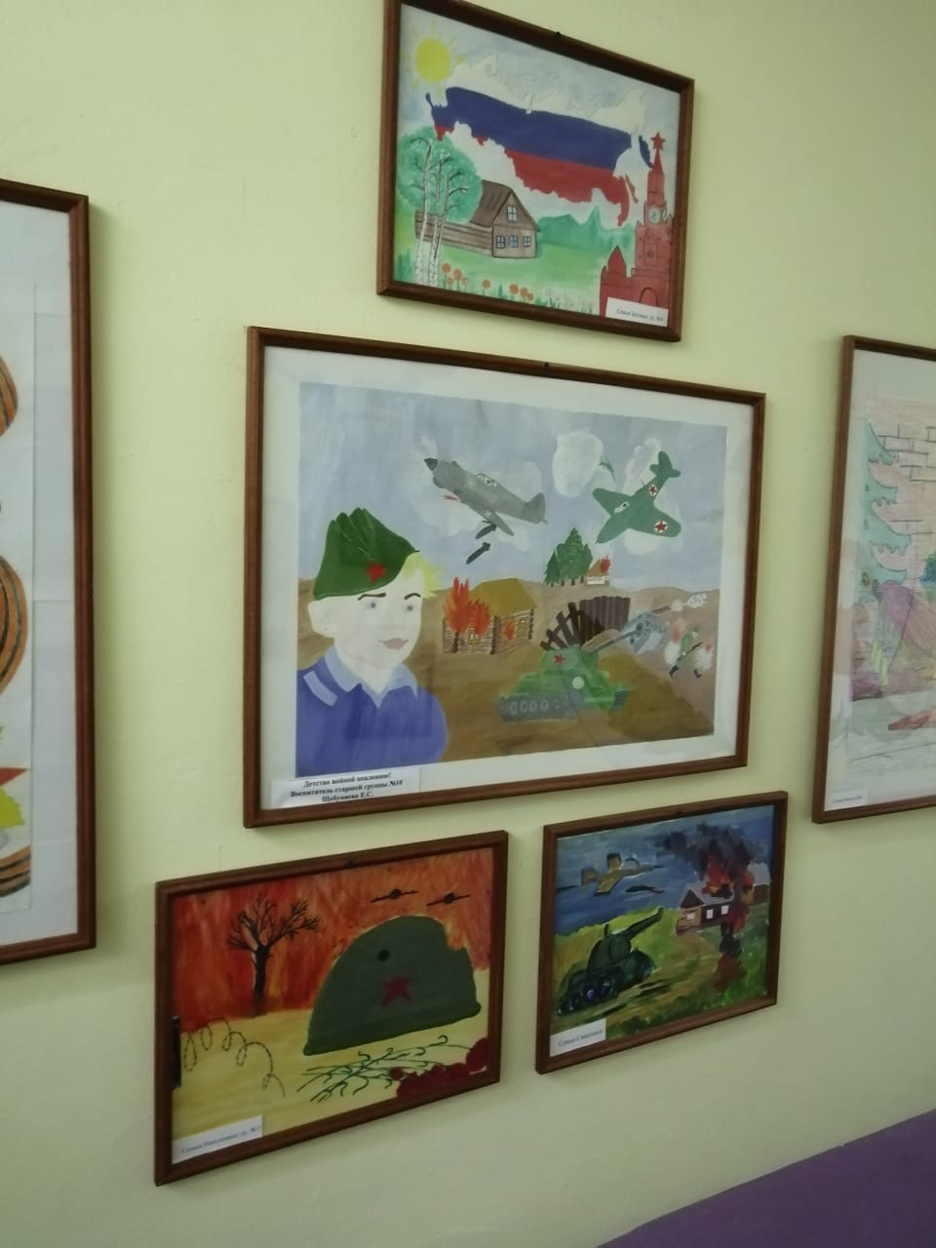

Slide 25
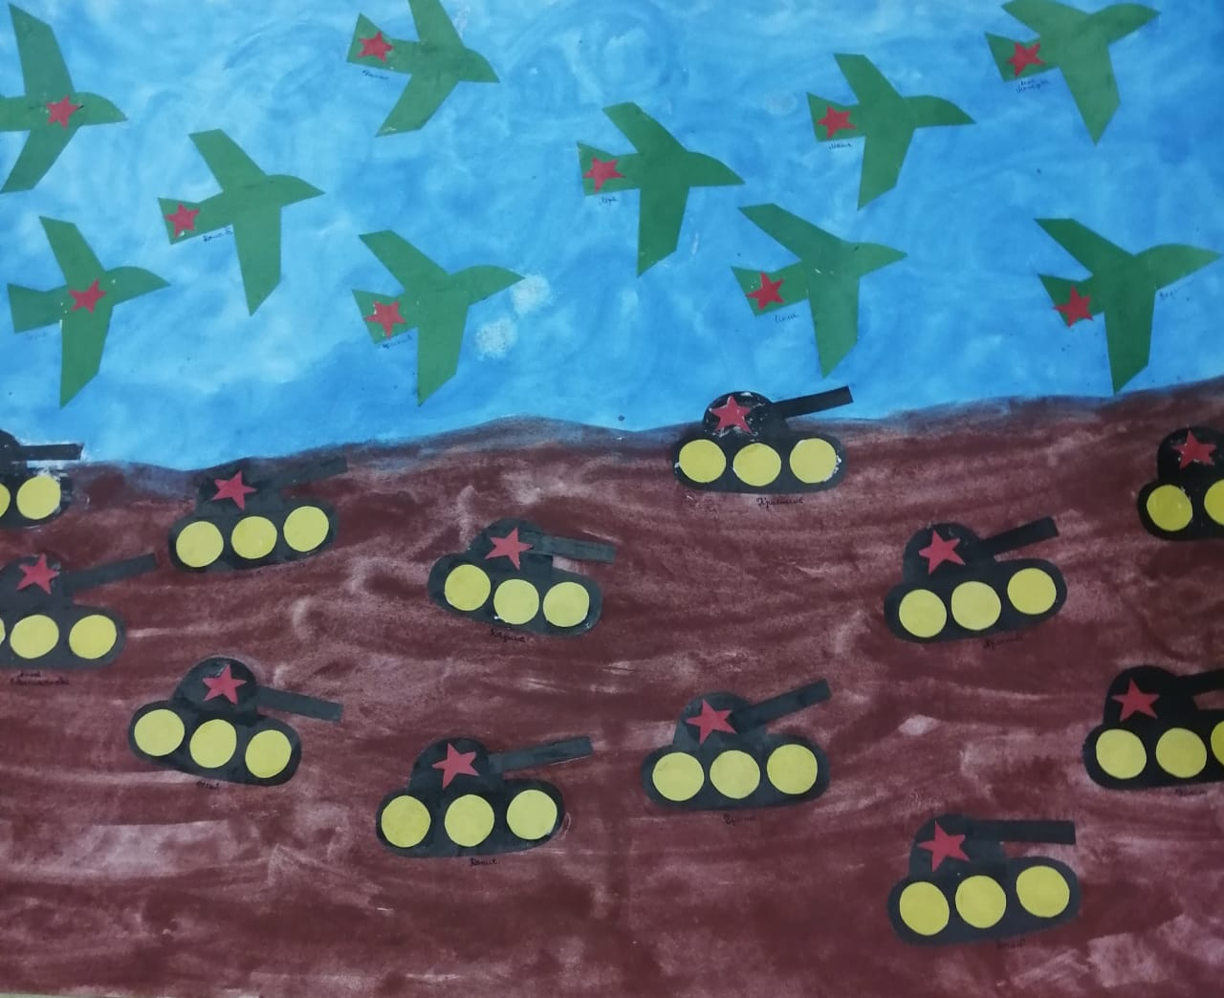

Slide 26
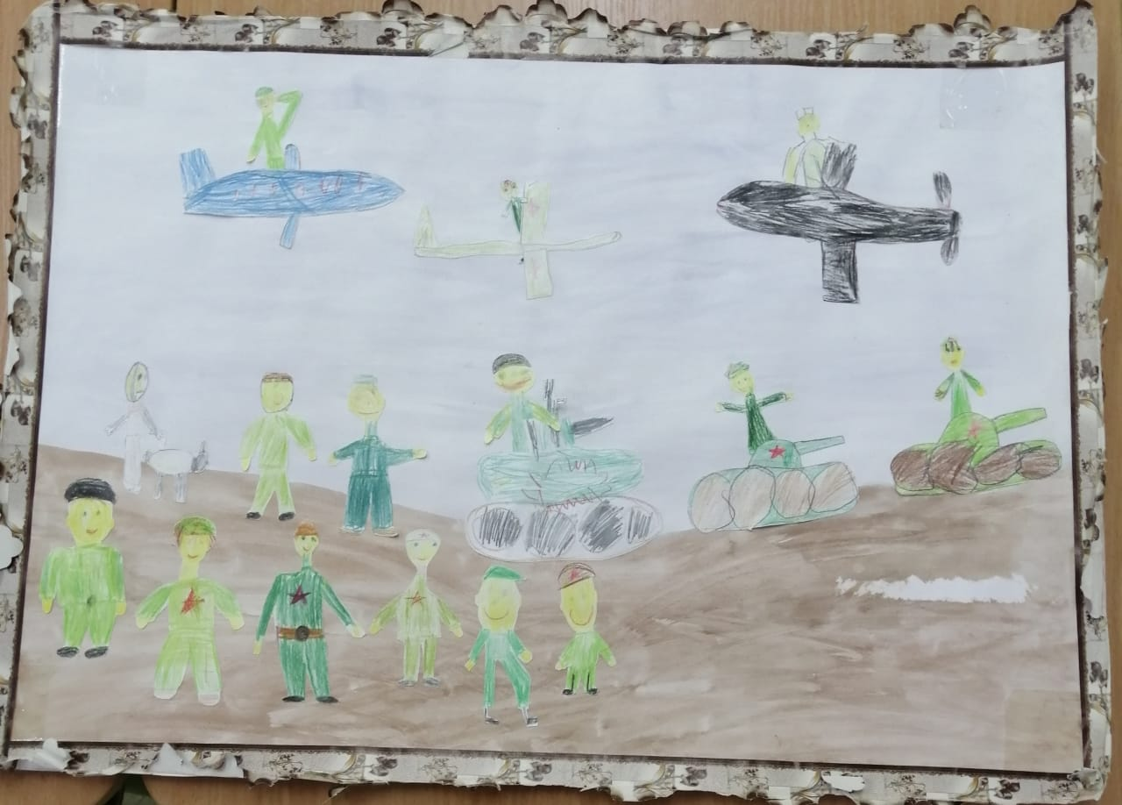

Slide 27
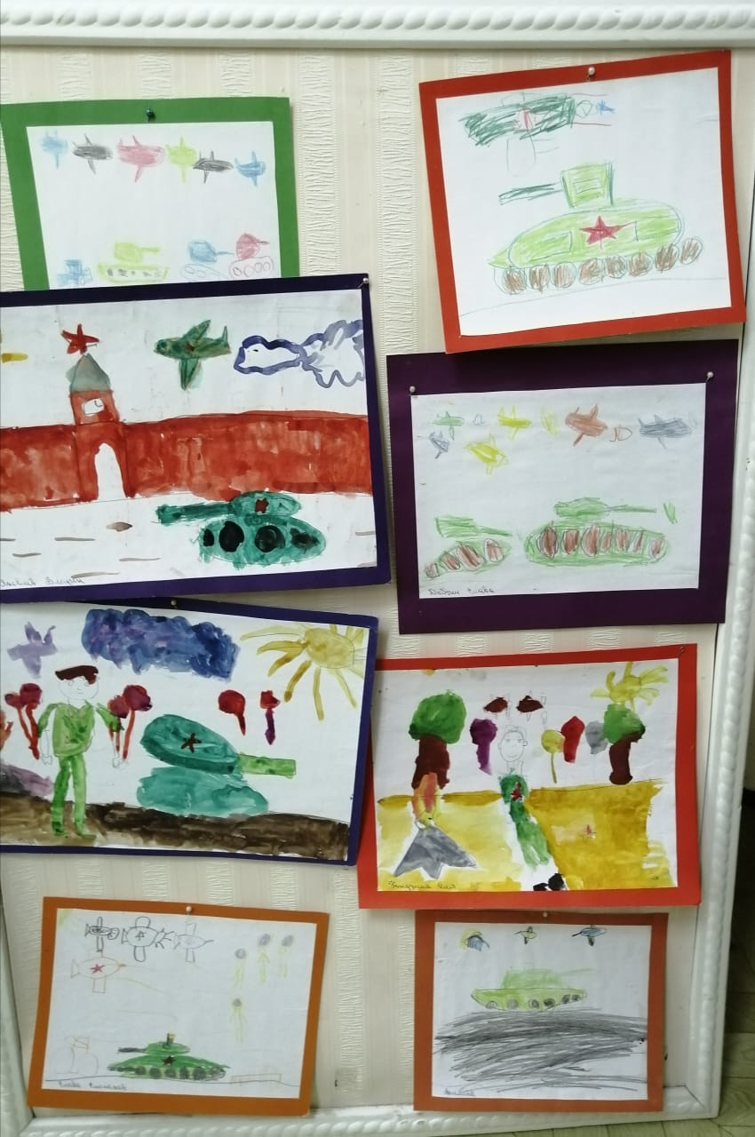
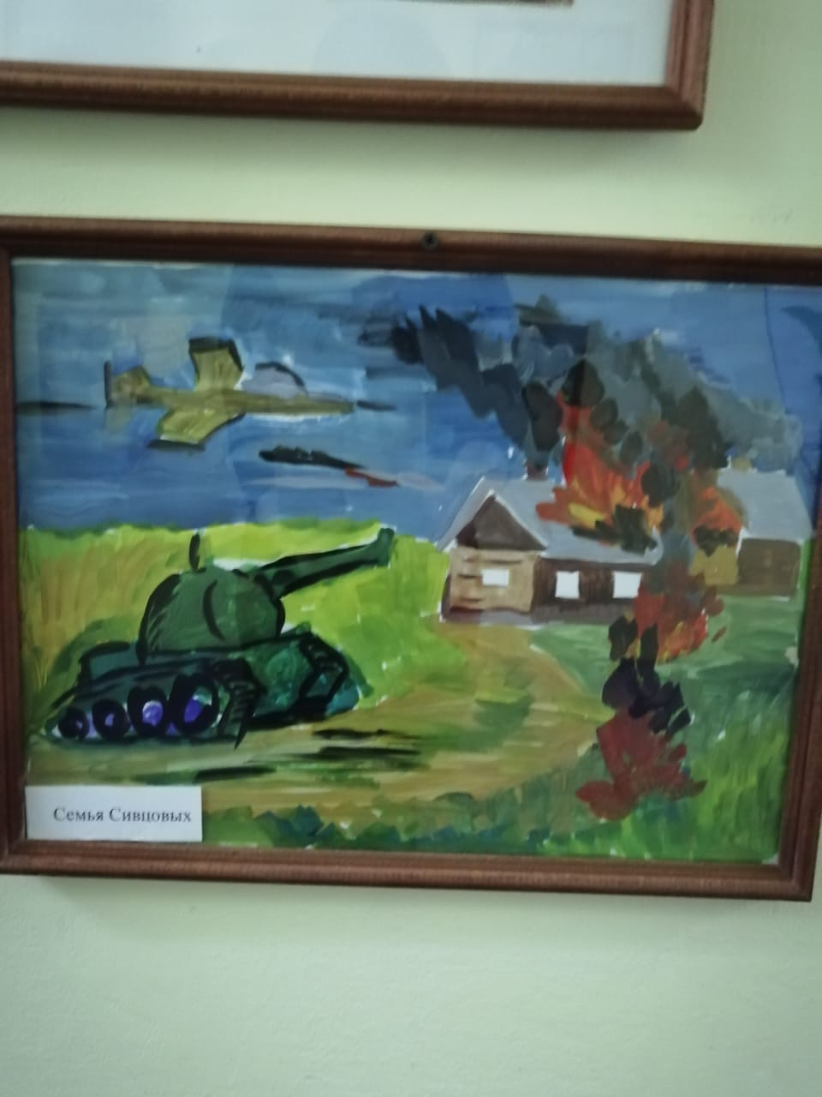

Slide 28
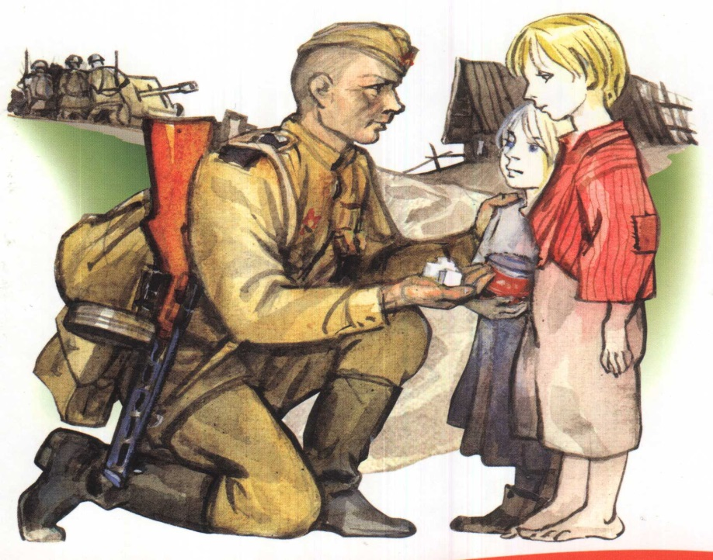
Спасибо за мирное небо над головой!

